Slide 1
Corregedoria Reunião com Ouvidoria, AECI e ASSPSD 05.09.2024, 14h30

Slide 2
Sumário
1. Competências
2. Estrutura
3. Elementos fundamentais
4. Processo Administrativo de Responsabilização de Pessoas Jurídicas

Slide 3
1. Competências Decreto n° 5.480/2005
Decreto nº 5.480/2005
Art. 5º Compete às unidades setoriais do Sistema de Correição:
I - propor ao Órgão Central do Sistema medidas que visem a definição, padronização, sistematização e normatização dos procedimentos operacionais atinentes à atividade de correição;
II - participar de atividades que exijam ações conjugadas das unidades integrantes do Sistema de Correição, com vistas ao aprimoramento do exercício das atividades que lhes são comuns;
III - sugerir ao Órgão Central do Sistema procedimentos relativos ao aprimoramento das atividades relacionadas às sindicâncias e aos processos administrativos disciplinares;
IV - instaurar ou determinar a instauração de procedimentos e processos disciplinares, sem prejuízo de sua iniciativa pela autoridade a que se refere o art. 143 da Lei nº 8.112, de 1990;
V - manter registro atualizado da tramitação e resultado dos processos e expedientes em curso;
VI - encaminhar ao Órgão Central do Sistema dados consolidados e sistematizados, relativos aos resultados das sindicâncias e processos administrativos disciplinares, bem como à aplicação das penas respectivas;
VII - supervisionar as atividades de correição desempenhadas pelos órgãos e entidades submetidos à sua esfera de competência;
VIII - prestar apoio ao Órgão Central do Sistema na instituição e manutenção de informações, para o exercício das atividades de correição; e
IX - propor medidas ao Órgão Central do Sistema visando à criação de condições melhores e mais eficientes para o exercício da atividade de correição.

Slide 4
1. Competências Decreto n° 11.332/2023
Decreto nº 11.332/2023
Art. 10. À Corregedoria, unidade setorial do Sistema de Correição do Poder Executivo federal, compete:
I - promover as atividades de prevenção e de correição para verificar a regularidade e a eficácia de serviços e propor medidas saneadoras ao seu funcionamento;
II - examinar as representações e os demais expedientes que tratem de irregularidades funcionais e proceder a seus juízos de admissibilidade;
III - instaurar as sindicâncias e os processos administrativos disciplinares, observado o disposto no art. 56 da Lei nº 10.233, de 5 de junho de 2001, e no art. 14 da Lei nº 11.182, de 27 de setembro de 2005;
IV - julgar e aplicar penalidades em sindicâncias e processos administrativos disciplinares, nos casos de advertência ou de suspensão por até trinta dias, observado o disposto no art. 56 da Lei nº 10.233, de 2001, e no art. 14 da Lei nº 11.182, de 2005;
V - instruir os processos administrativos disciplinares cujas penalidades propostas sejam a demissão, a suspensão por mais de trinta dias, a cassação de aposentadoria ou disponibilidade, a destituição de cargo em comissão ou a destituição de função comissionada, para remessa ao Ministro de Estado;
VI - instruir os procedimentos de apuração de responsabilidade de entes privados de que trata a Lei nº 12.846, de 1º de agosto de 2013, observadas as disposições legais; e
VII - exercer as competências previstas no art. 5º do Decreto nº 5.480, de 30 de junho de 2005.

Slide 5
1. Competências Portaria Normativa CGU n. 27/2022
Portaria Normativa CGU n. 27/2022
Art. ...

Slide 6
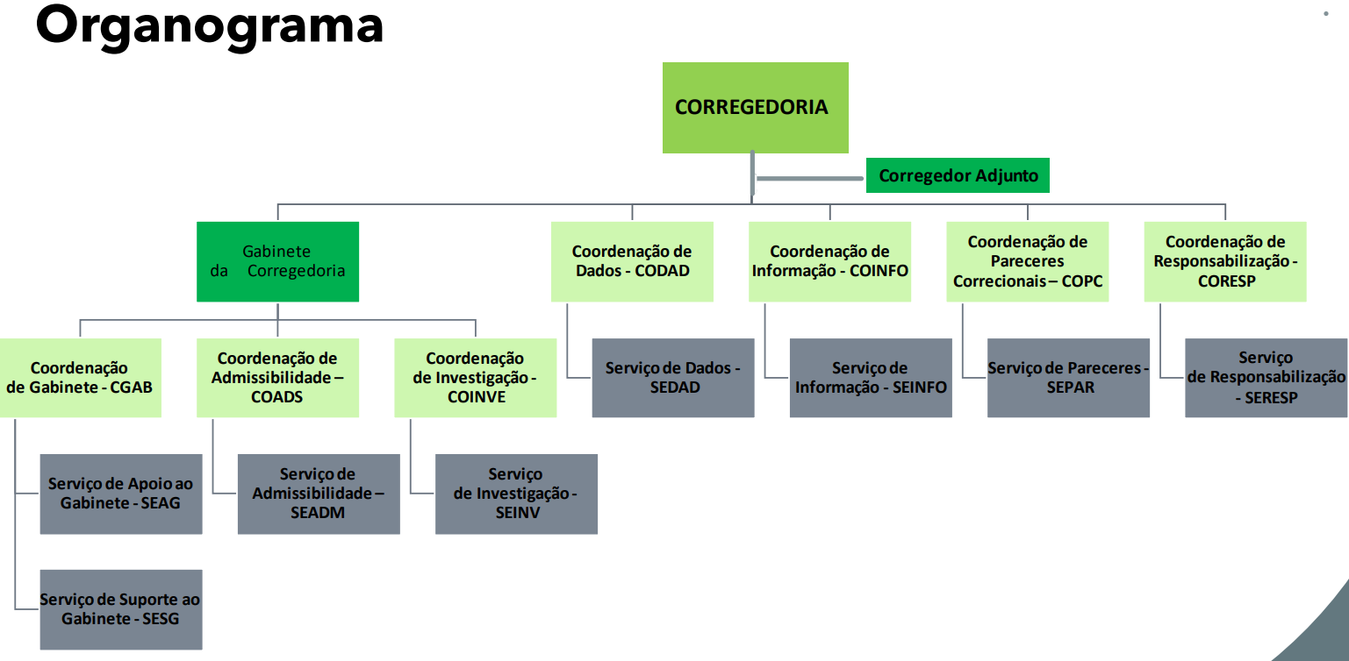
2. Estrutura
Organograma

Slide 7
2. Estrutura​
Fluxo Interno
Entrada CODAD
Triagem inicial
Juízo de admissibilidade
Responsabilização ADJUNTO
Instauração de processos acusatórios (CORESP)
Julgamento
Avaliação jurídica
CONJUR/MAPA
Corregedor: Advertência e Suspensão até 30 dias (art. 10, inciso IV do Anexo I do Decreto nº 11.332/2023) PAR (Portaria MAPA nº 381, de 23 de Dezembro de 2021)
Demandas internas e externas
GAB/GM
Análise de mérito (COPC)
Investigação CHEFIA DE GABINETE
PAD
PAR
Operações Policiais
TAC (COINFO)
Avaliação técnica formal (CORESP)

Slide 8
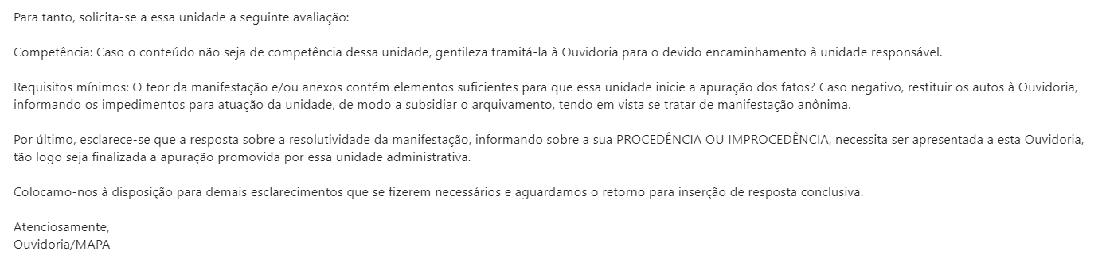
3. Elementos fundamentais Matriz de responsabilização E-mail Sistema Fala.BR

Slide 9
3. Elementos fundamentais Matriz de responsabilização
Agente | Fato / Tipificação | Tempo | Evidências
Quem? | O que aconteceu? Há norma? | Quando ocorreu? | Quais documentos a denúncia traz (ou poderia trazer)?
Servidores efetivos 8.112; Celetistas; Comissionados; Pessoas Jurídicas. | Lei n. 8.112/1990 Lei n. 8.429/1992 Lei n. 12.813/2013 Lei n. 12.846/2013 Lei n. 14.133/2023

Slide 10
3. Elementos fundamentais Exemplos TAC

Slide 11
3. Elementos fundamentais Exemplos PAD

Slide 12
3. Elementos fundamentais Exemplos PAR

Slide 13
4. Processo Administrativo de Responsabilização de Pessoas Jurídicas (PAR)
Lei n. 12.846/2013
Art. 5º, V Dificultar atividade de investigação ou fiscalização de órgãos, entidades ou agentes públicos, ou intervir em sua atuação, inclusive no âmbito das agências reguladoras e dos órgãos de fiscalização do sistema financeiro nacional.
Manual de Responsabilização de Entes Privados da CGU:
"O ato lesivo pode ser praticado de forma direta, quando a pessoa jurídica atrapalha a investigação ou a fiscalização, ou de forma indireta, quando intervém na atuação dos órgãos, entidades ou agentes responsáveis pelo ato fiscalizatório ou pelo procedimento investigativo. Como se trata de ilícito de forma livre, a lei não prevê forma predeterminada para a sua prática, de modo que a infração pode ser realizada mediante destruição de provas, coação de testemunhas, tráfico de influência ou suborno, por exemplo. No caso específico do oferecimento de vantagem indevida a agente público (da qual resulte intervenção em sua atuação ou na do órgão), também se configura infração ao artigo 5º, I, da Lei nº 12.846/2013."

Slide 14
Muito obrigado! corregedoria.geral@agro.gov.br

